Slide 1
ATELIERS DISPOSITIFS MEDICAUX APHIF Jeudi 26 Mars 2026
Aspects techniques fibroscopes bronchiques à UU versus réutilisables
Dr Delphine Wermert
Pneumologue Interventionnelle, HEGP Paris

Slide 2
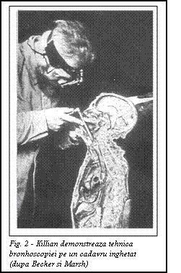
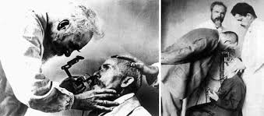
Historique Endoscopie Bronchique Killian 1897

Slide 3
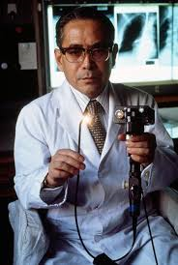
Historique Endoscopie Bronchique Premiers endoscopes souples Ikeda 1967

Slide 4
Historique
Années 80-90 essor des prélèvements endo bronchiques diagnostiques en fibroscopie souple : biopsies, lavage bronchoalvéolaire …
Années 80 réapparition en chirurgie thoracique de l’endoscopie rigide à visée interventionnelle première utilisations du Laser pour la désobstruction endoluminale
1987 Mise au point par Dumon à Marseille des endoprothèses en silicone

Slide 5
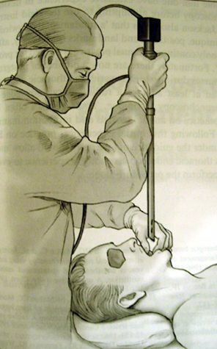
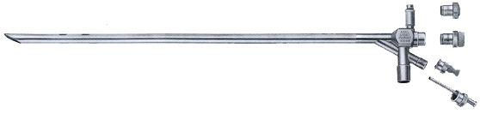
Le Bronchoscope Rigide
Canal opérateur plus efficace pour l’aspiration
des sécrétions et des débris, permet de travailler avec
plusieurs instruments en même temps
Permet la pose de prothèses, retrait de corps étrangers,
désobstruction des tumeurs bronchiques proximales,
de dilater des sténoses …
Bec du bronchoscope tranchant utilisé pour débrider
Procédure « à risque »

Slide 6
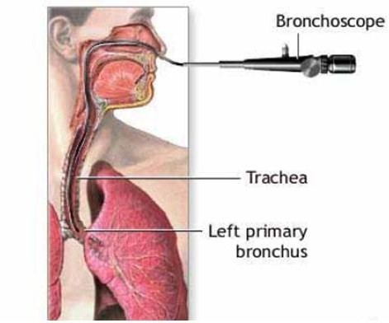
ENDOSCOPIE BRONCHIQUE SOUPLE

Slide 7
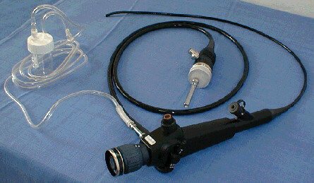
BRONCHOSCOPIE SOUPLE avec quel matériel ?
Bronchoscope optique (Fibres) historiquement

Slide 8
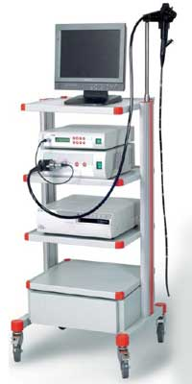
BRONCHOSCOPIE SOUPLE avec quel matériel ?
Videobronchoscope
Tube :
Diamètre externe de 3 à 6 mm
Canal opérateur : 1,2 à 2,8 mm

Slide 9
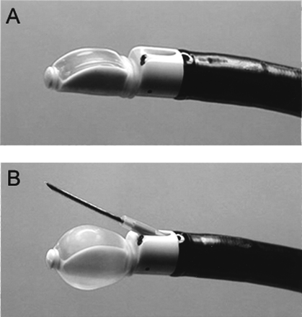
BRONCHOSCOPIE SOUPLE AVANCEE Abord du médiasin
Echoendoscope

Slide 10
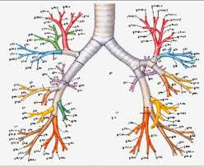
Limites du videobronchoscope : poumon périphérique

Slide 11
Vidéoendoscopes ultrafin
Bronchoscope « standard » diamètre de 5.9 mm canal opérateur channel de 2.0 mm
Vidéoéoendoscope Fuji diamètre distal 3.5 mm canal opérateur 1.7 mm permet l’accès aux nodules périphériques et le repérage avec une minisonde d’échographie
Techniques associées : échoendoscopie radiale, navigation electromagnétique …

Slide 12
Contexte Utilisation UU HEGP 2015
L’endoscopie bronchique réalisée en dehors du plateau technique d’endoscopie concerne les Réanimations, les Unités de Soins Intensifs et les Blocs opératoires
Les indications et les conditions de réalisation de ces endoscopies (urgence, passage de l’endoscope dans des sondes d’intubation, de Carlens ou des canules, multiplicité des sites) entrainent une augmentation des risques de contamination croisée : un cas de contamination croisée en 2014
et un vieillissement plus rapide des endoscopes avec un coût important de réparations de ces appareils
Le parc des endoscopes fibrés à l’HEGP obsolète 8/16 endoscopes en réparation en octobre 2014
Gêne à la vision lors de la réalisation des examens du fait de nombreuses fibres cassées dans les appareils ont fait l’objet de plusieurs déclarations d’évènements indésirables
La sécurité des patients sur l’activité de garde ne pouvant être assurée comme en témoignait les évènements indésirables déclarés durant les week-end du mois d’octobre 2014 par les services de réanimation
Temps passé par le personnel de l’endoscopie à la désinfection des endoscopes important, de même que le temps passé par le laboratoire de microbiologie aux prélèvements réguliers de ces appareils.
Le nombre important des sites utilisateurs des endoscopes et de personnes intermédiaires participant au circuit des endoscopes engendre des dysfonctionnements répétés et augmente les risques

Slide 13
Contexte Utilisation UU
L’endoscopie à usage unique constitue une bonne alternative pour ces indications
Demande des services de soins critiques de l’UU pour autonomisation et maladies infectieuses particulières (Ebola puis Covid 19 …)
Offre industrielle: Axess Vision, Ambu
Marché APHP: Ambu
Endoscopes de plusieurs taille entièrement à usage unique + moniteurs , les seuls compatibles avec l’offre de soins proposée à l’HEGP spécificité de la chirurgie thoracique (utilisation de sonde sélective double lumière par les anesthésistes)

Slide 14
Evaluation
Etude économique et organisationnelle effectuée en collaboration avec la pharmacie
Single use flexible bronchoscopes compared with reusable bronchoscopes: positive organizational impact but a costly solution
Châteauvieux C, Farah L, Guérot E, Wermert D, Pineau J, Prognon P, Borget I, Martelli N.J Eval Clin Pract. 2018 Jun;24(3):528-535. doi: 10.1111/jep.12904. Epub 2018 Mar 23.PMID: 29573067

Slide 15

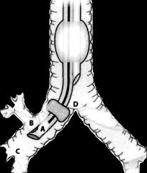
Critères d’Utilisation de la Gamme Ambu 4
Ambu Large Orange et Medium vert
Soins critiques
Capacité importante d’aspiration
Disponibilité
Vision
Simplicité d’utilisation
Canal opérateur permet tous les prélèvements courants : LBA, Brosse Protégée, Biopsies Bronchiques
Ambu Gris Slim
Anesthésistes,
BLOC THORACIQUE ?
Intubation difficile, Sondes sélectives à double lumière
Cette gamme ne remplace pas le vidéoendoscopes réutilisables pour les pneumologues sur les plateaux techniques

Slide 16
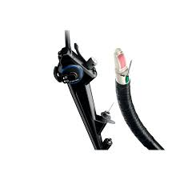
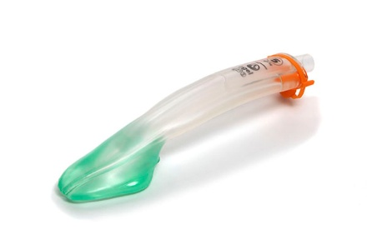
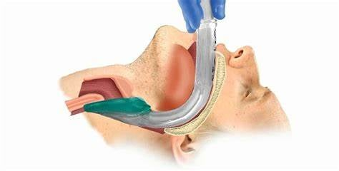
Quid des pneumologues ? Vidéoendoscopies bronchiques diagnostiques avancées
Vidéoendoscopes ultrafins et leurs accessoires
Echoendoscopes bronchiques
Appareils fragiles et coûteux
Voie d’abord des voies aériennes fondamentale
Pas d’UU pour ces techniques

Slide 17

Quid des pneumologues ? Endoscopie interventionnelle

Slide 18
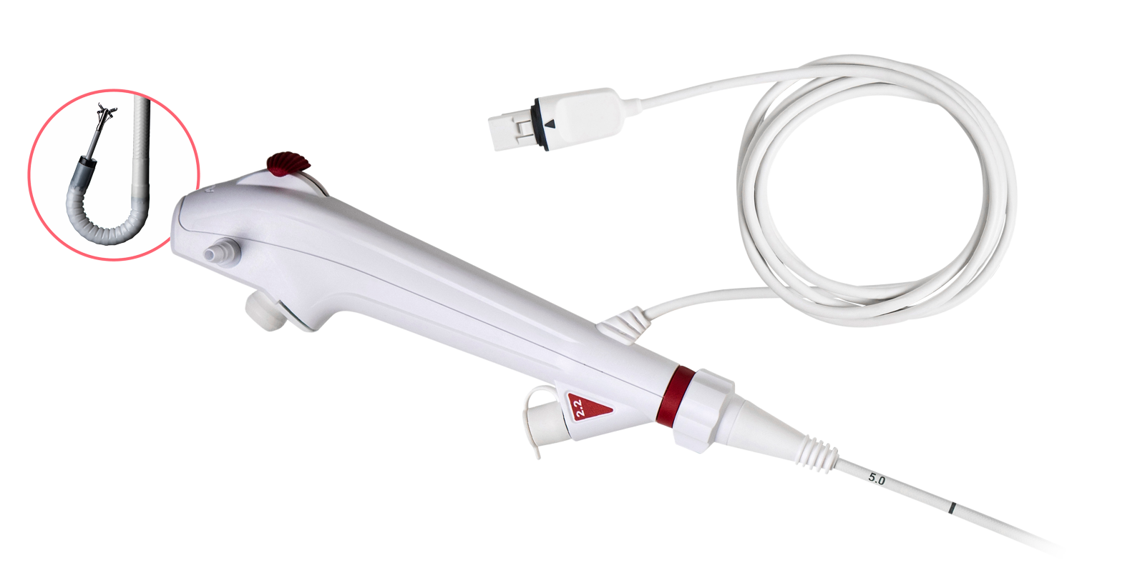
Endoscopie interventionnelle
L’endoscopie souple est couplée à l’endoscopie rigide
Nécessité de disponibilité et d’ergonomie dans les salles de bloc opératoire
Nécessité d’une image performante, de possibilité de captures d’images et vidéos
Nécessité d’un béquillage et d’un canal opérateur performant pour des accessoires à UU coûteux tels que les cryosondes, les sondes de thermocoagulation, de plasma argon, les systèmes de pose de valves endobronchiques

Slide 19
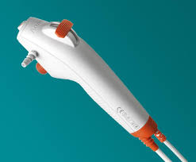
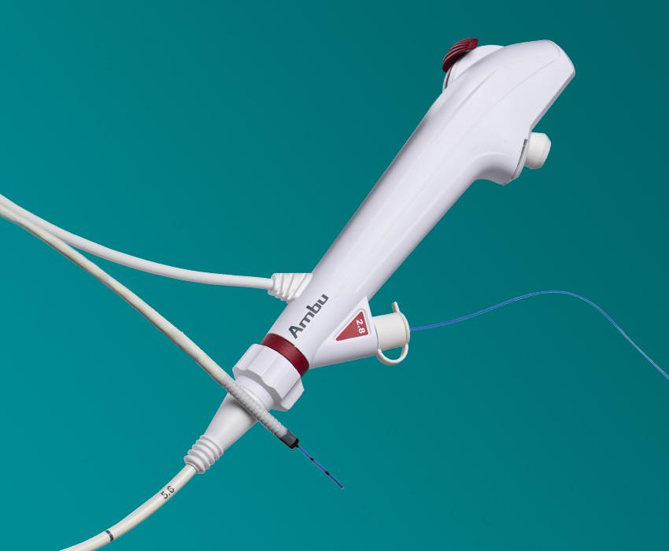
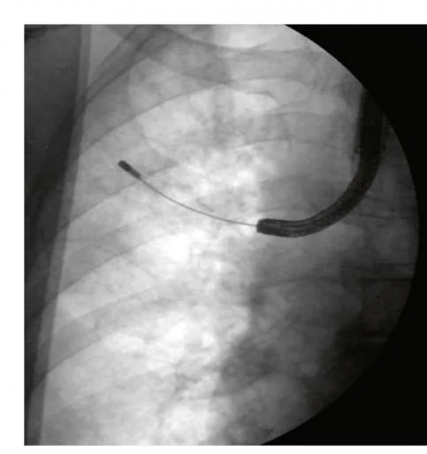
Endoscopie interventionnelle Exemple des cryobiopsies pulmonaires
Voie d’abord bronchoscope rigide
Chez l’adulte cryosondes de 1,7 mm à UU

Slide 20
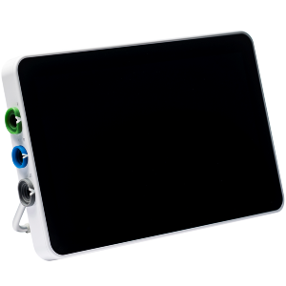
Déplacement du pneumologue dans les unités de soins critiques et les blocs
Autonomie de l’opérateur pas de nécessité d’un accompagnement par une IDE

Slide 21
Choix de l’UU
Dépendant de chaque structure
Spécialités, organisations et volume d’activité
Evaluation médico économique nécessaire
Travailler sur le cycle de vie des endoscopes à UU

